Slide 1

План установочного педагогического совета № 1
1. Утверждение регламента работы
Заведующий – Мальцева Н.А.
2. Просмотр фильма «Современный ребенок»
3. Итоги года в цифрах и фактах (подведение итогов 2017-2018 учебного года)
Зам. зав. по УВР Бурашникова Е.В.
Ст. воспитатель Шумова С.М.
Ст. воспитатель Сабирова И.П.
4. Обсуждение результатов деятельности и выход на перспективу развития в новом учебном году
Зам. зав. по УВР Бурашникова Е.В.
Ст. воспитатель Шумова С.М.
Ст. воспитатель Сабирова И.П.
5. Утверждение планово-прогностических документов МБДОУ «ДС № 251 г. Челябинска» на 2018-2019 учебный год
Педагогический коллектив
6. Очная экспертиза проектов центров сюжетно-ролевой игры
Педагоги – финалисты конкурса
7. Подведение итогов конкурса «Лучший центр сюжетно-ролевых игр»
Педагоги
8. Церемония награждения
Заведующий – Мальцева Н.А.
Зам. зав. по УВР Бурашникова Е.В.
9. Конструктивный диалог участников установочного педагогического совета, принятие решений.

Slide 2
МБДОУ
«ДС № 251 г. Челябинска»
Итоги года в цифрах и фактах
2017-2018 учебный год

Slide 3
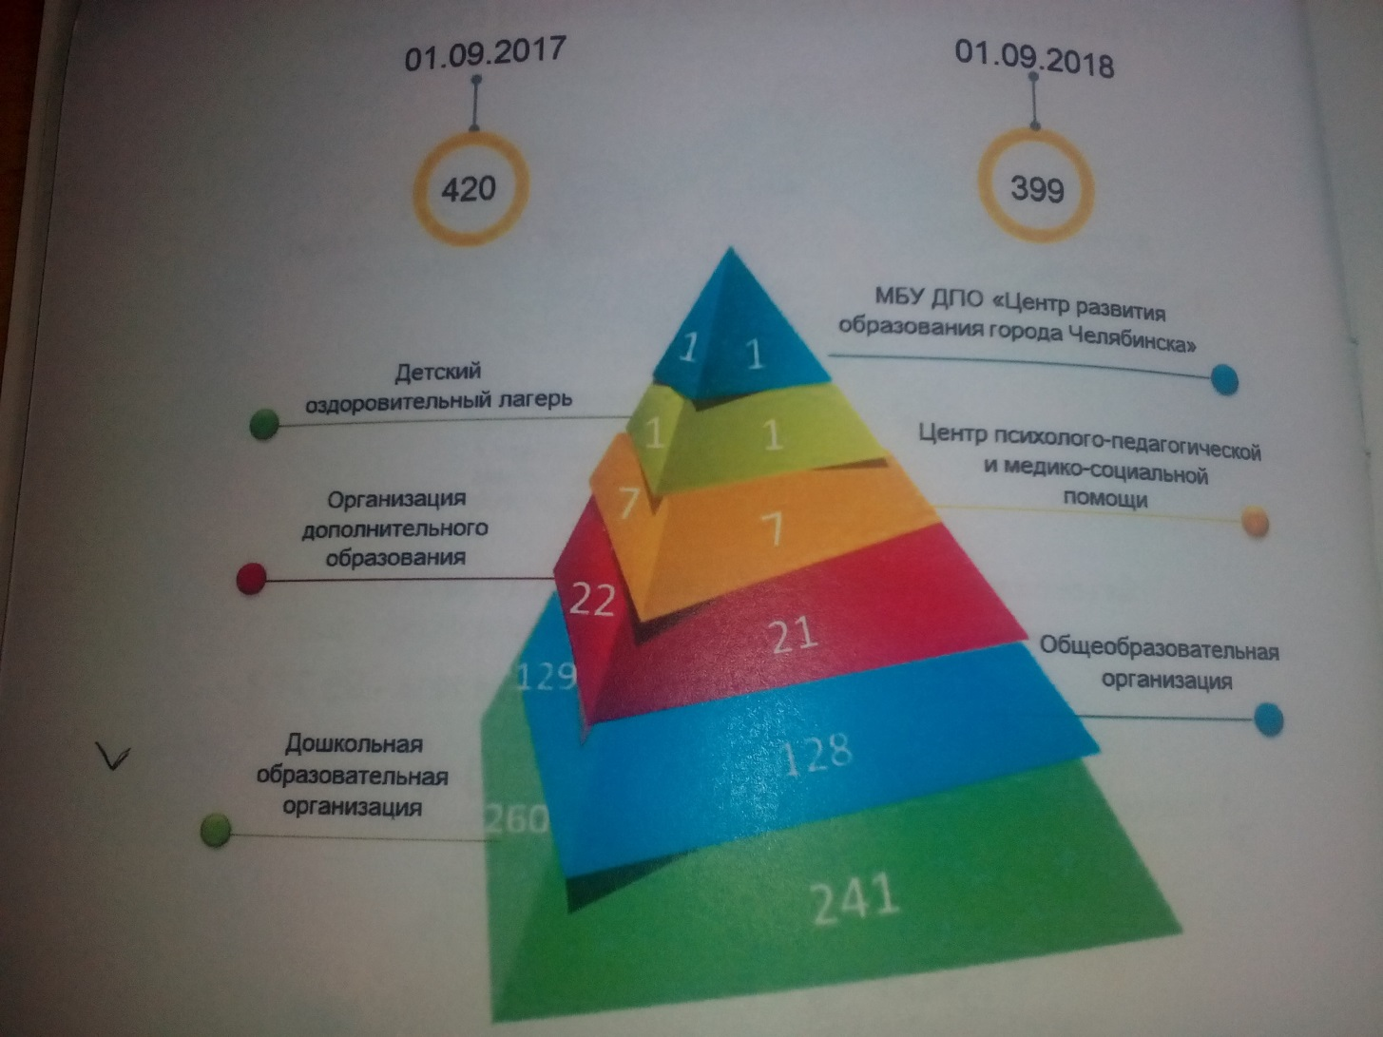
Сеть дошкольных образовательных организаций самая многочисленная в системе образования г. Челябинска

Slide 4
Контингент работников
- муниципальной образовательной системы, чел.
На 01.06.2018
Всего: 15333
Педагогические работники: 7142
- МБДОУ «ДС № 251 г. Челябинска», чел.
На 01.06.2018
Всего: 117
Педагогические работники: 49

Slide 5
В 2017-2018 учебном году увеличилось количество педагогических кадров;
Укомплектованность пед. кадрами составила 100%, при этом по г. Челябинску обеспеченность педагогическими кадрами составляет 91%
2017 2018
заместитель заведующего по УВР
2 старших воспитателя
36 воспитателей
3 музыкальных руководителя
2 инструктора по физической культуре
1 педагог-психолог
1 хореограф
заместитель заведующего по УВР
2 старших воспитателя
40 воспитателей
4 музыкальных руководителя
2 инструктора по физической культуре
1 педагог-психолог
1 хореограф

Slide 6
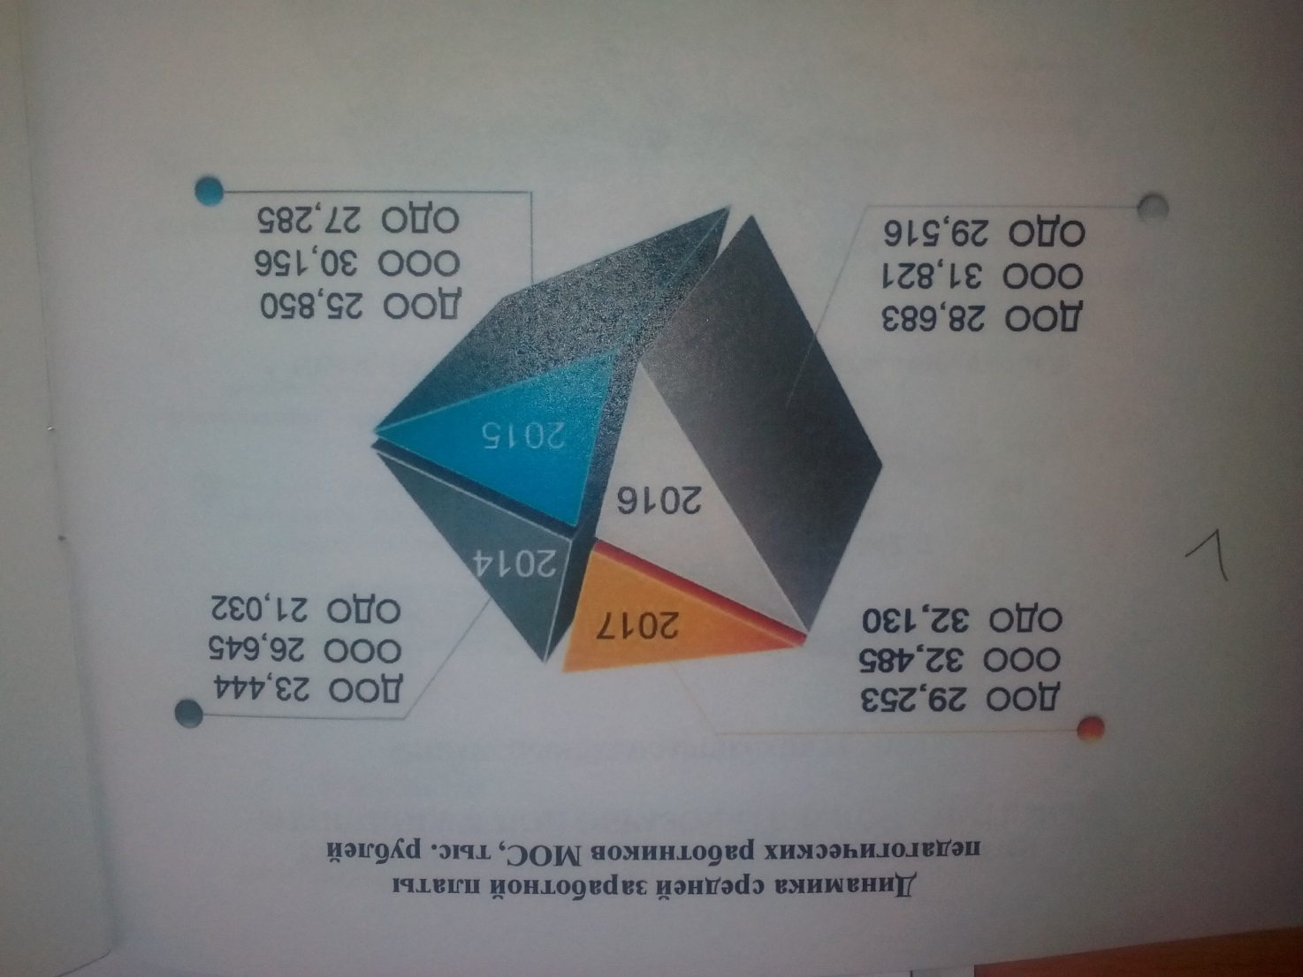
Показатель средней заработной платы педагогических работников ежегодно увеличивается:

Slide 7
И в 2017 достиг уровня:

Slide 8
Уровень образования педагогических кадров МБДОУ «ДС № 251 г. Челябинска»
Анализ качественной характеристики педагогических кадров МБДОУ показывает достаточно высокий уровень профессионально - педагогической квалификации

Slide 9
Профессиональный уровень педагогических кадров МБДОУ «ДС № 251 г. Челябинска»
В течение учебного года организована и проведена аттестация педагогических кадров в соответствии с планом-графиком. Аттестацию на высшую категорию прошли - 3 педагога, на первую категорию – 14 педагогов, всего прошли аттестацию – 17 педагогов.
За 2017-2018 учебный год:
Увеличилось количество педагогов с 1 квалификационной категорией,
Уменьшилось количество педагогов, не имеющих квалификационную категорию,

Slide 10
Профессиональный уровень педагогических кадров МБДОУ «ДС № 251 г. Челябинска» подтверждает тот факт, что из 8 районных методических объединений 3 возглавляют педагоги нашего учреждения
Бурашникова Елена Валерьевна – РМО заместителей заведующих и старших воспитателей тракторозаводского района
Поздеева Елена Николаевна – РМО педагогов-психологов тракторозаводского района
Уразбахтина Ирина Александровна – РМО инструкторов по физической культуре тракторозаводского района

Slide 11
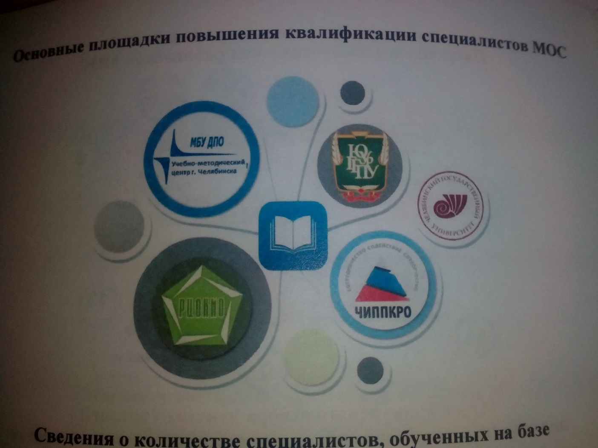

Опорные площадки повышения квалификации специалистов Муниципальной образовательной системы
- Площадки курсов повышения квалификации специалистов МБДОУ «ДС № 251 г. Челябинска»

Slide 12
В 2018-2019 учебном году курсовую подготовку прошли – 11 педагогов в УМЦ Тракторозаводского района по ИКТ, 2 педагога - в ГБОУ ДПО ЧИППКРО по повышению профессиональной компетенции по вопросу содержания и технологии введения ФГОС дошкольного образования.
18 воспитателей имеют потребность в повышении квалификации
Система повышения квалификации педагогов
Курсы повышения квалификации
Семинары, вебинары, конференции
Участие в ГПСП
Обобщение опыта работы
Публикации
Участие в конкурсах

Slide 13
Информационные карты
Форма контроля за деятельностью ДОУ со стороны Комитета по делам образования г. Челябинска
Направление деятельности | Результаты деятельности МБДОУ
Инновационная деятельность
Педагогические находки
Проблемные зоны
Дальнейшие пути развития
Сводные информационные карты заполняются на каждого специалиста ДОО, начиная с заведующего

Slide 14
Информационная карта МБДОУ № 251
Тракторозаводского района города Челябинска
(РМО «Воспитатели»)
№ п/п | Направления деятельности | Результаты деятельности МДОУ
 | Инновационная деятельность | - Развитие субъектной активности у воспитанников - Современные подходы к вовлечению родительской общественности в образовательный процесс ДОУ
 | Педагогические находки | - Метод детского проектирования в практической деятельности педагога - Современные педагогические технологии социально-коммуникативного развития ребенка дошкольного возраста - Инновационные формы организации родительских встреч
 | Проблемные зоны | - Использование ИКТ технологий в работе с дошкольниками - Активизация участников родительской общественности в образовательном процессе ДОУ
 | Дальнейшие пути развития | - Использование современных технологий разной направленности в практической работе с детьми - Поиск и внедрение новых форм взаимодействия с родительской общественностью, как средство вовлечения родителей в образовательный процесс ДОУ

Slide 15
Перспективы и направления работы с кадрами
В 2018 - 2019 учебном году

Slide 16
Внедрение и развитие системы дополнительного образования в МБДОУ «ДС № 251 г. Челябинска»

Slide 17
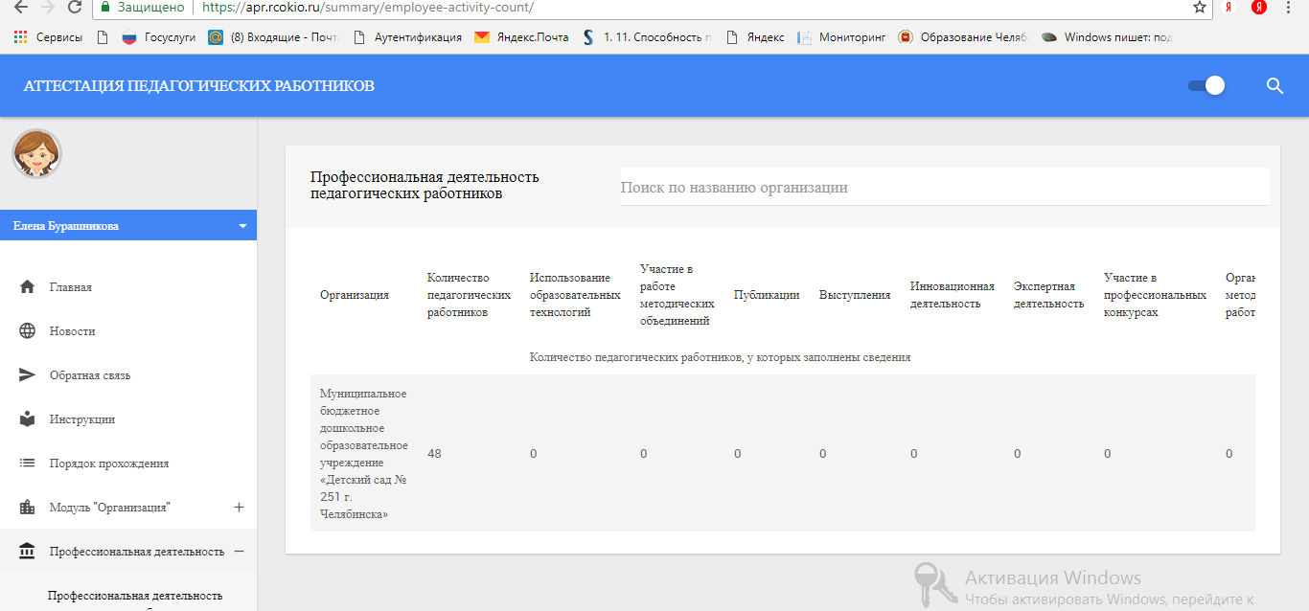
Внедрение АИС "Аттестация"

Slide 18
Повышение квалификации педагогических кадров на основных площадках и внутрифирменное обучение по обозначенным Комитетом по делам образования г. Челябинска направлениям:
- Организация жизнедеятельности разновозрастной группы
- Обеспечение качества реализации образовательных программ в группах комбинированной направленности
- Развивающая предметно-пространственная среда МДОУ как объект управления

Slide 19

КОМПЕТЕНЦИЯ – это способность работников приносить доказанный результат, это поведение, которое отличает эффективных сотрудников компании от неэффективных
Комитет по делам образования г. Челябинска

Slide 20
Какие мы видим
перспективы в развитии профессионального роста педагогов ?

Slide 21
Система методической работы - это управляемый,
развивающий и развивающийся продолжительный процесс
Основная цель методической работы:
- Создание оптимальных условий для непрерывного повышения уровня общей и педагогической культуры участников образовательного процесса.
Задачи методической работы:
- Оказание помощи в развитии творческого потенциала, профессионального роста педагогов, обобщения и распространения передового педагогического опыта
- Создание условий для участия педагогов в федеральных, региональных, муниципальных программах и конкурсах.

Slide 22

Результат методической работы
Квалифицированный
педагог
Компетентный
родитель
Успешный
ребёнок

Slide 23
Анализ деятельности методической службы в ДОУ по реализации годовых задач за 2017-2018 учебный год
Годовая задача:
«Создание организационно – педагогических условий для развития социально-коммуникативных способностей дошкольников через сюжетно – ролевую игру».

Slide 24
Мероприятия
Теоретический семинар «Особенности сюжетно-ролевой игры в дошкольном возрасте
Семинар-практикум «Организация игрового пространства. Руководство сюжетно – ролевой игрой. Развитие коммуникативных способностей в игре»
Индивидуальные консультации для педагогов
Педагогический совет: «Эффективные механизмы развития творческой инициативы воспитанников через сюжетно-ролевую игру»
Методическая неделя «Развитие творческой инициативы детей в сюжетно-ролевой игре»
Самообразовательная деятельность педагогов
Смотр-конкурс «Создание условий для организации с/ролевых игр дошкольников»

Slide 25
Выступление на РПСП и ГПСП воспитателей «Организация развивающей предметно-пространственной среды по развитию творческой инициативы дошкольников в сюжетно-ролевых играх» Токарева Е.В., воспитатель
Всероссийское издание «Слово педагога» СМИ
Публикация на тему: «Игра, как средство воспитания».
Е.Н. Летягина, воспитатель
Всероссийская блиц-олимпиада «Время знаний»
«Роль игры в жизни дошкольника», Диплом победителя (II место)
Владимирова А.П, воспитатель

Slide 26
Годовая задача:
«Повышение коммуникативной
компетентности педагогов в условиях реализации ФГОС ДО»

Slide 27
Мероприятия
Проблемно-проектный семинар «Два близких и далеких мира: взрослые и дети»
Семинар-практикум с элементами тренинга «Моя профессия - воспитатель»
Семинар – тренинг «Развитие коммуникативной компетентности педагога как основа эффективного общения и взаимодействия с родителями ДОУ»
Локальный конкурс
«Педагог года в дошкольном образовании»
Работа в фокус-группах по разработке модели управления развитием коммуникативной компетентности педагогов ДОУ
Педагогический совет «Коммуникативная компетентность педагогов ДОУ в условиях реализации ФГОС ДО»
Самообразовательная деятельность педагогов

Slide 28
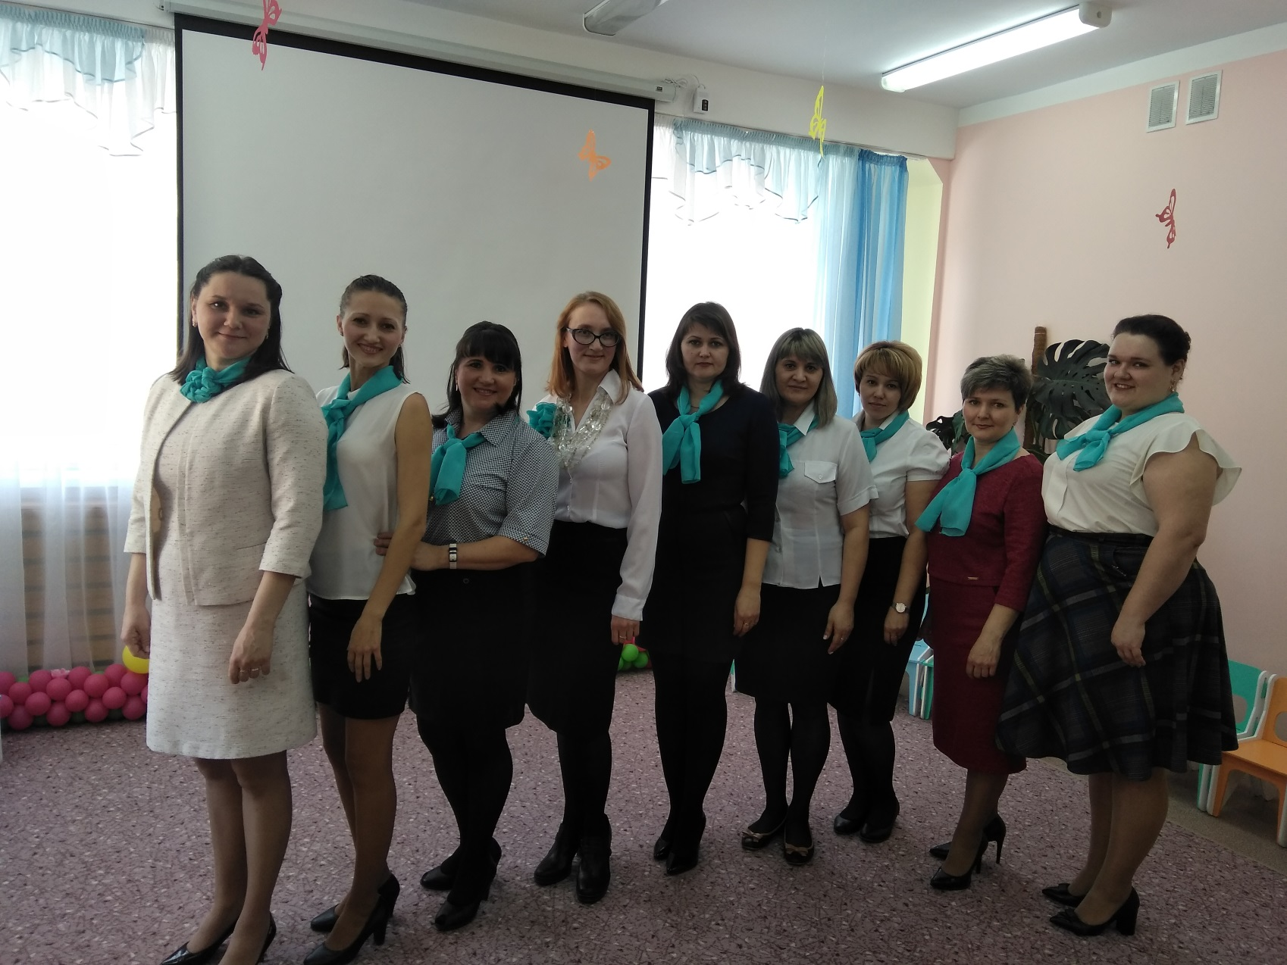
Локальный конкурс
«Педагог года в дошкольном образовании»

Slide 29
Выступление на РПС и ГПС воспитателей
Семинар – практикум «Создание мотивационных ситуаций при организации совместной деятельности взрослого и ребенка в группах разного возраста»
Выступление на тему: «Лесенка успеха – мотивация к достижению цели» Воспитатель Анохина В.А.
ГПС музыкальных руководителей
Конференция «Условия реализации ФГОС в ДОО. Проблемы реализации образовательной области «Художественно-эстетическое развитие»»
Выступление на тему: «Коммуникативные игры, как средство развития музыкального воспитания» Музыкальные руководители
Абрамовских Н.А.,Лесник Г.Ш.,Шалгина А.А.
РПС воспитателей
Семинар-практикум «Проектная деятельность как способ поддержки детской инициативы»
Выступление на тему: «Развитие детской инициативы через организацию проектной деятельности при взаимодействии с родителями» Воспитатели
Алилуева Ю.В., Коваленко И.В.

Slide 30
Направления инновационной деятельности МБДОУ за 2017-2018 учебный год
Опорная площадка РЦОКиО по теме: «Формирование механизмов вовлечения родительской общественности в процедуры внутренней системы оценки качества образования»
Научно-прикладной проект по теме: «Создание образовательного технопарка в муниципальном образовании как основополагающий ресурс реализации образовательного проекта «ТЕМП»»

Slide 31
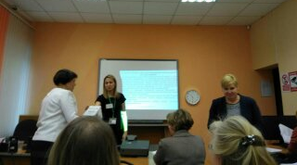
Результаты инновационной деятельности МБДОУ за 2017-2018 учебный год
Участие во II Межрегиональной научно-практической конференции «Проблемы и перспективы развития
систем оценки качества образования
Тьюторство на модульном курсе РЦОКИО «Инновационный опыт психолого-педагогического сопровождения процедур оценивания результатов индивидуальных достижений воспитанников дошкольных образовательных организаций»
Бурашникова Е.В., зам. зав. по УВР,
Сабирова И.П., ст. воспитатель,
Шумова С.М., ст. воспитатель,
Поздеева Е.Н., педагог-психолог

Slide 32
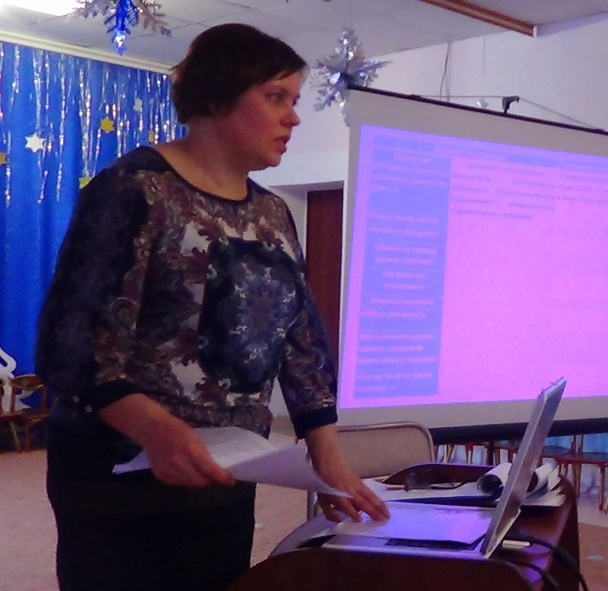
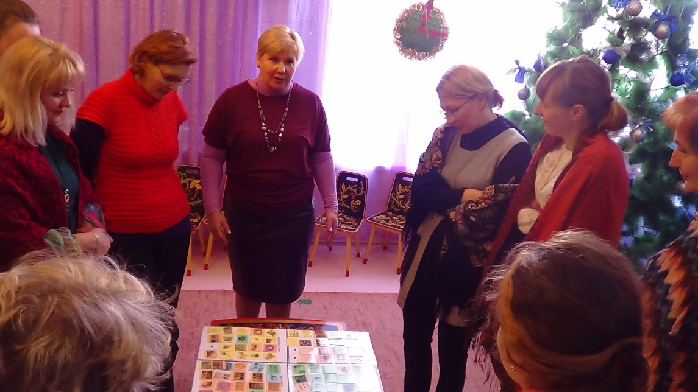
Результаты инновационной деятельности МБДОУ за 2017-2018 учебный год
Тьюторство на курсах повышения квалификации РЦОКИО по теме: «Образовательная среда как система условий социализации и индивидуализации детей в соответствии с ФГОС ДО», г. Златоуст
ст. воспитатель Шумова С.М.,
педагог-психолог Поздеева Е.Н.

Slide 33
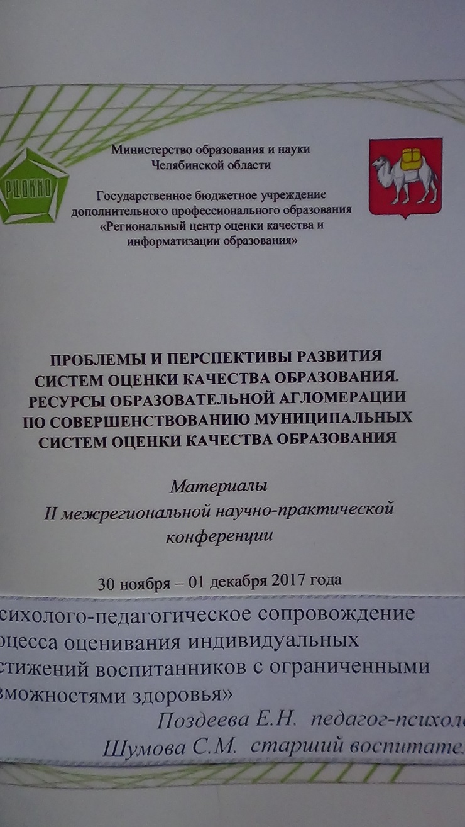
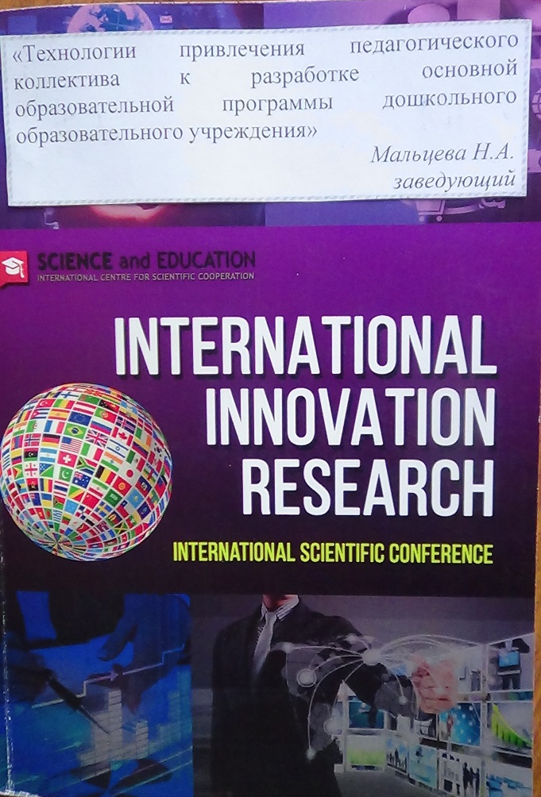
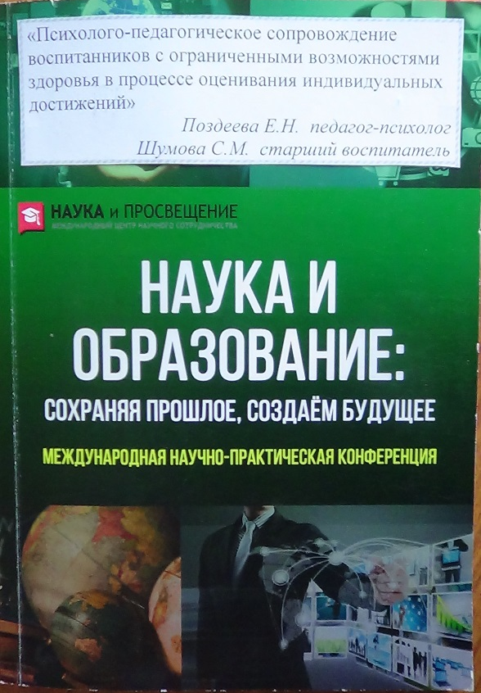
Результаты инновационной деятельности МБДОУ за 2017-2018 учебный год
Публикации

Slide 34
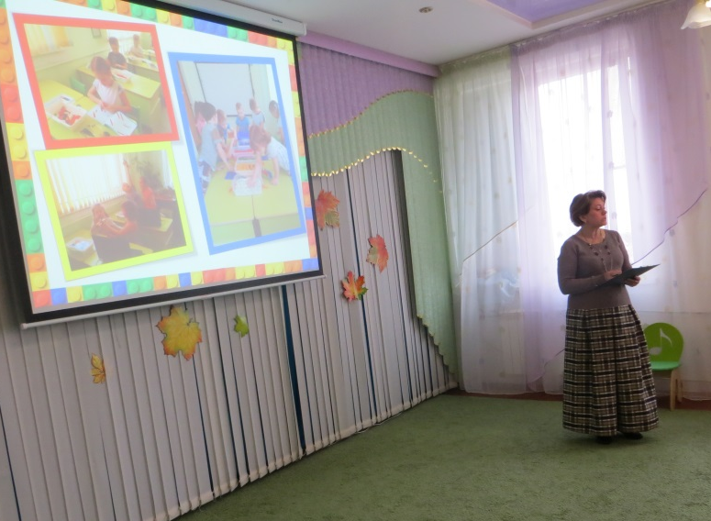
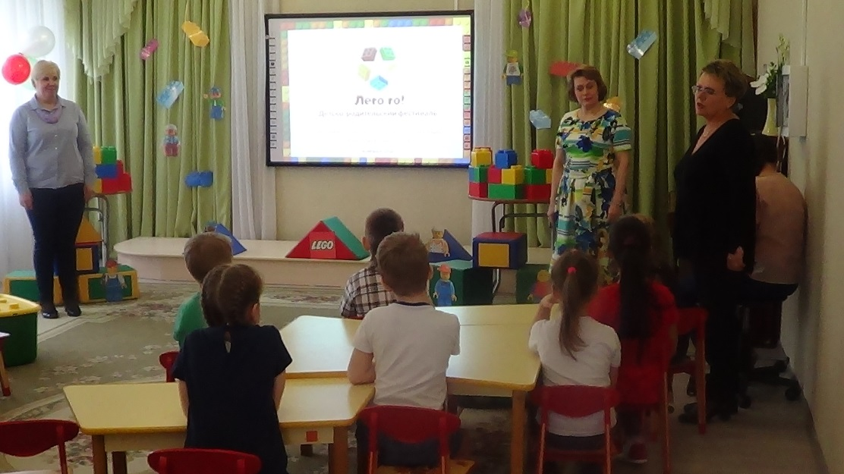
Стажировка «Детское техническое творчество и робототехника» (в рамках реализации образовательного проекта «ТЕМП»)
Выступление на тему: «Использование интерактивной доски в работе с дошкольниками по LEGO-конструированию»
Коваленко И.В., воспитатель
Детско-родительский ЛЕГО фестиваль
Коваленко И.В.
Шумова С.М.

Slide 35
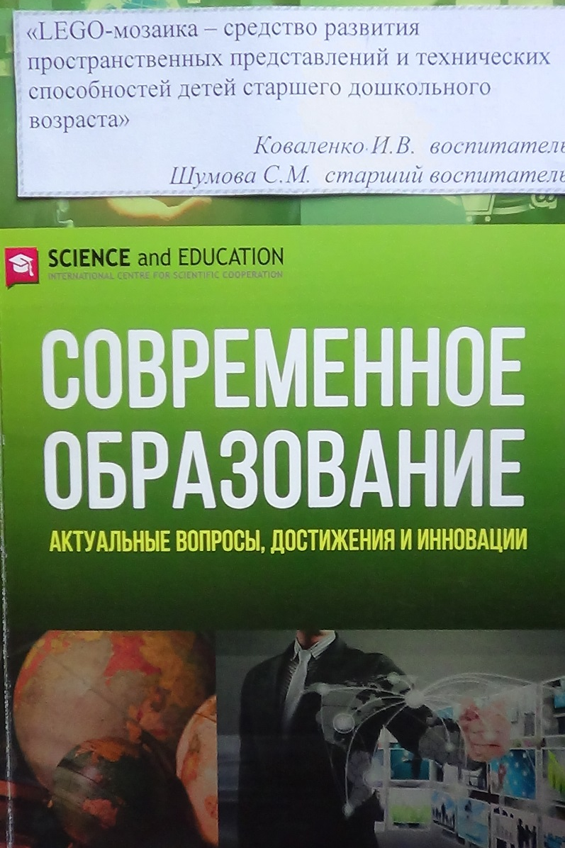
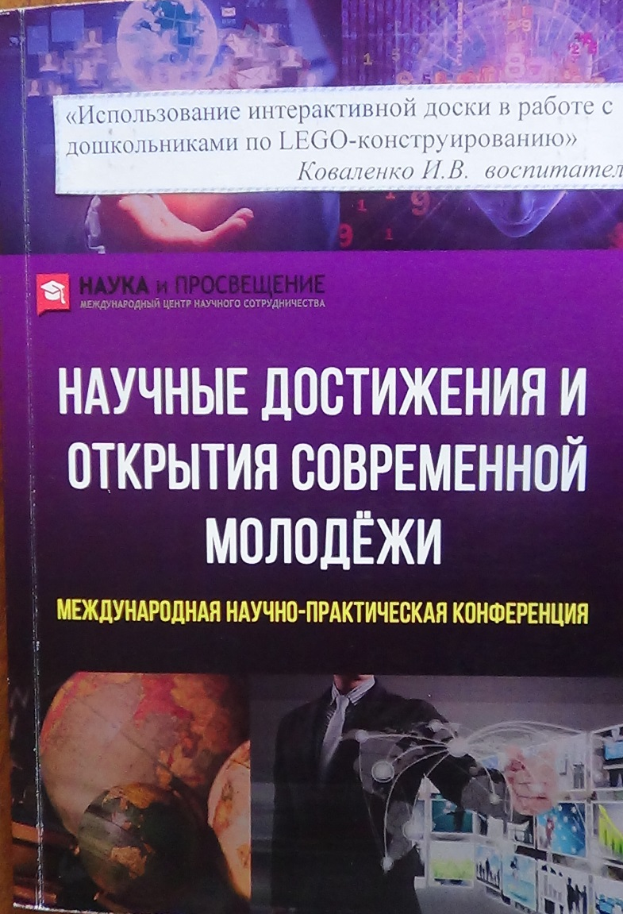
Публикации

Slide 36
«Современные дети: сами, с нами, за нами»
Характерные черты поколения Z («цифровой человек»):
Какие и почему?
Чему необходимо учить детей, чтобы они стали полноценными членами общества?
Как технологии меняют мир детей уже сейчас?
Как воспитать «внутреннего чемпиона» в каждом?
Как находить, поддерживать и развивать таланты?
Научить детей будущему: кто и как может это сделать?

Slide 37
Современному ребенку нужен современный педагог!
Что нужно современному воспитателю?
Цели у всех разные, но есть три, которые объединяют всех:
профессиональное признание,
энергия для работы,
поддержка круга единомышленников.

Slide 38
Какие мы видим проблемы?
Низкая результативность участия в конкурсах в рамках плана городских, областных мероприятий,
Низкая активность профессиональной деятельности педагогов в обобщении и распространении передового педагогического опыта,
Не используются современные развивающие технологии,
Низкий уровень мотивирующей образовательной среды в группах,
Сохраняется учебно-дисциплинарная модель при взаимодействии с воспитанниками (в отдельных случаях)

Slide 39
Манифест воспитателей России
Всероссийский форум работников дошкольного образования "Ориентиры детства«, 2018
Качественное дошкольное образование – основа благополучия государства.
Личность ребенка – главная ценность.
Поддержка детской инициативы – основа развития личности.
Дошкольное образование – универсальная форма развития детей, а не услуга.
Воспитатель – сердце и душа образования, а не машина, заполняющая бумажки.
Союз педагогов и родителей – залог счастливого детства.
Создание развивающей среды, дружественной детям, - важнейший фактор дошкольного образования. Среда – третий педагог.
Содержание образования – ключ к успеху.
Педагог должен находиться на острие изменений современной жизни – необходимы современные возможности для постоянного профессионального и личностного роста.
Больше доверия и свободы действия педагогам! Самые большие преграды на пути к качественному образованию – это чрезмерный надзор со стороны контролирующих органов, постоянное административное давление и невероятное количество нормативных документов.

Slide 40

3.2.3. При реализации Программы может проводиться оценка индивидуального развития детей. Такая оценка производится педагогическим работником в рамках педагогической диагностики (оценки индивидуального развития детей дошкольного возраста, связанной с оценкой эффективности педагогических действий и лежащей в основе их дальнейшего планирования).

Slide 41
Результаты педагогической диагностики (мониторинга) могут использоваться исключительно для решения следующих образовательных задач, обозначенных ФГОС ДО (П.3.2.3):
индивидуализации образования (в том числе поддержки ребенка, построения его образовательной траектории или профессиональной коррекции особенностей его развития);
оптимизации работы с группой детей

Slide 42
Итоговые результаты мониторинга

Slide 43
Результаты участия воспитанников МБДОУ в районных и городских конкурсах и мероприятиях

Slide 44
Спортивное направление

Slide 45
Спортивное направление
Лыжный праздник среди команд детских садов - II место (Уразбахтина И.А.)
Соревнования «Малышок» среди команд детских садов - III место (Уразбахтина И.А.)
72-я районная легкоатлетическая эстафета среди команд детских садов - III место (Уразбахтина И.А.)
Соревнования по лыжным гонкам городской спартакиады старших дошкольников - III место (Уразбахтина И.А.)
Легкоатлетическая эстафета городской спартакиады старших дошкольников -
II место (Уразбахтина И.А.)

Slide 46
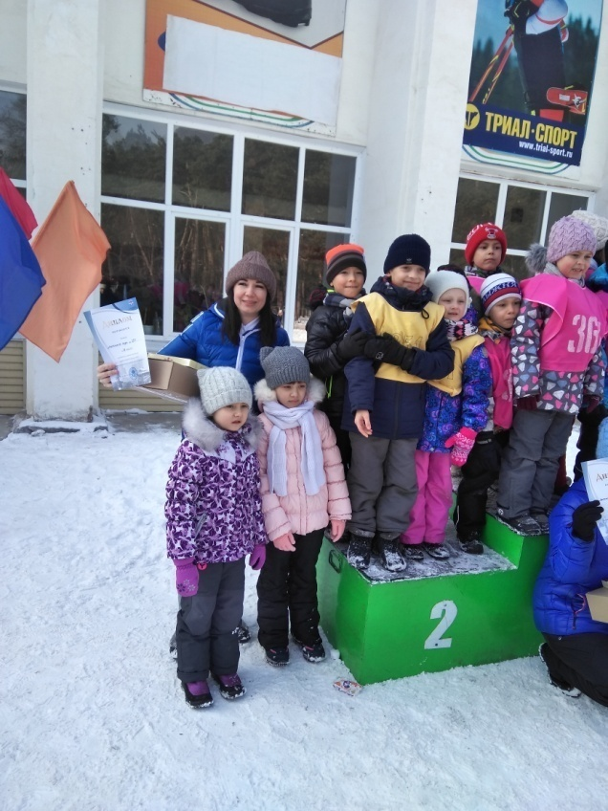
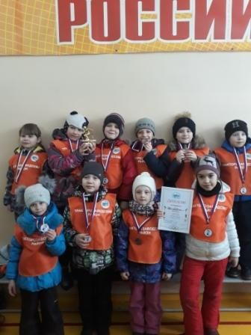
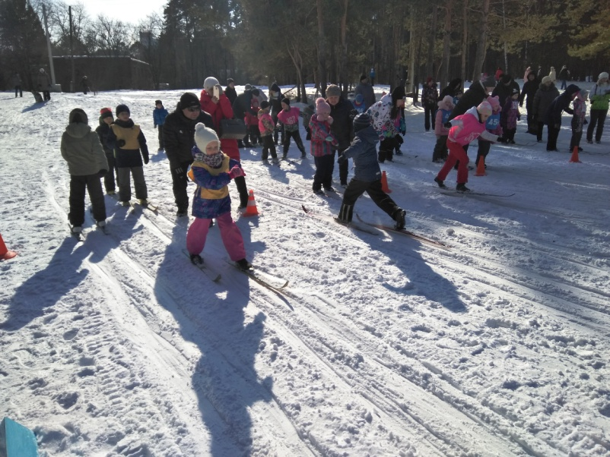
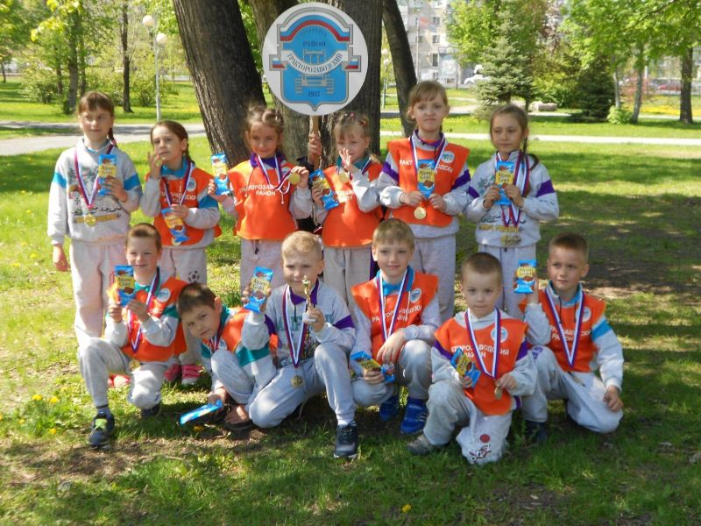

Slide 47
Художественно-эстетическое направление

Slide 48
Художественно-эстетическое направление
Районный этап XXV городского фестиваля детского творчества «Искорки надежды» - Диплом за участие (Абрамовских Н.А.)
Районный конкурс детских рисунков «Мой район» в рамках проекта «Формирование комфортной городской среды» - Дипломы участников (Педагоги групп, родители)
Отборочный (районный) этап городского фестиваля творческих работ «Зимняя мозаика» Конкурс «Рождественская открытка» - Диплом за 1, 2, 3 место (Злобина Л.Б., Шелудько Ю.В.)

Slide 49
Художественно-эстетическое направление
XXI фестиваль творческих коллективов дошкольных образовательных организаций г. Челябинска «Хрустальная капель», танцевальная группа «Капельки», театр костюма «Урал мастеровой» -
Диплом ГРАН-ПРИ (Бабичева М.В.)
Фестиваль – конкурс академического пения «Звонкие голоса», ансамбль мальчиков, хоровой коллектив «ДО-МИ-СОЛЬКА» -
Диплом Лауреата II степени (Абрамовских Н.А.)

Slide 50
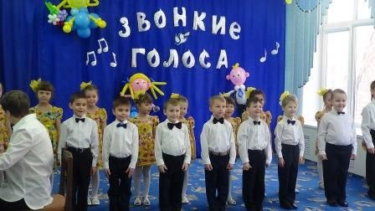
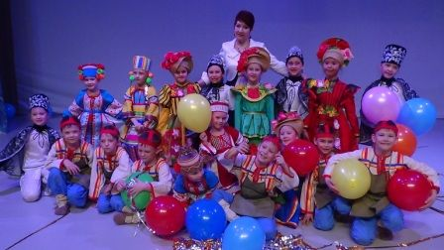
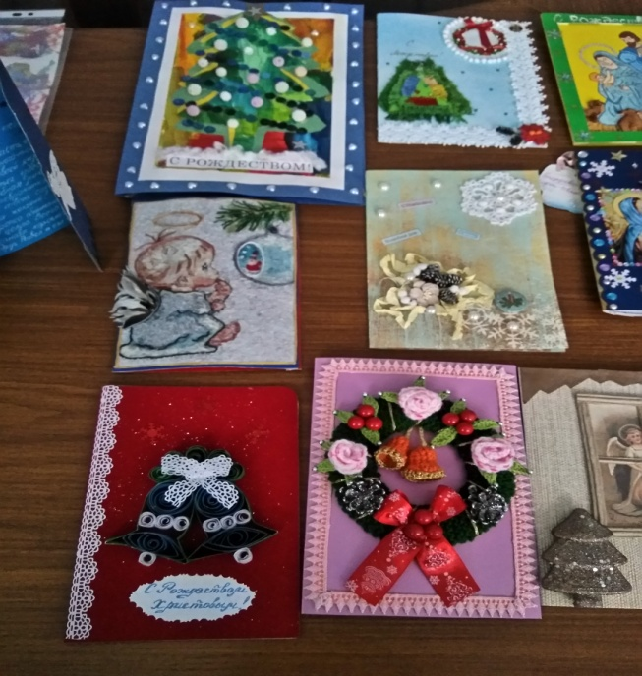
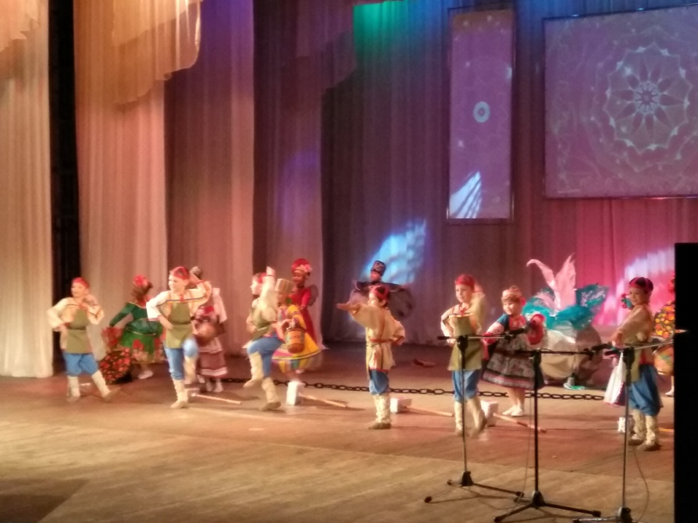

Slide 51
Интеллектуальное направление

Slide 52
Интеллектуальное направление
Интеллектуальные состязания «Почемучки» - Грамота за участие (Поздеева Е.Н.)
Районный этап открытого городского конкурса-выставки по легоконструированию для дошкольников - Грамота за участие (Коваленко И.В.)
Городская командная интеллектуальная олимпиада дошкольников «Рифей» - диплом лауреата (Поздеева Е.Н., Шелудько Ю.В., Коваленко И.В.)

Slide 53
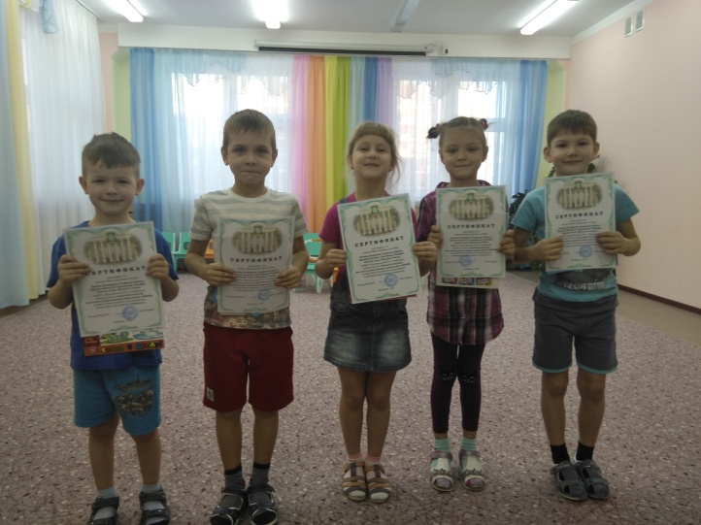
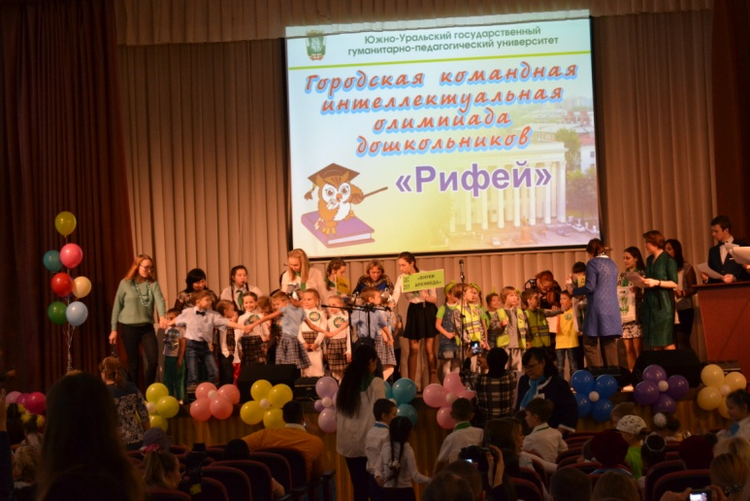
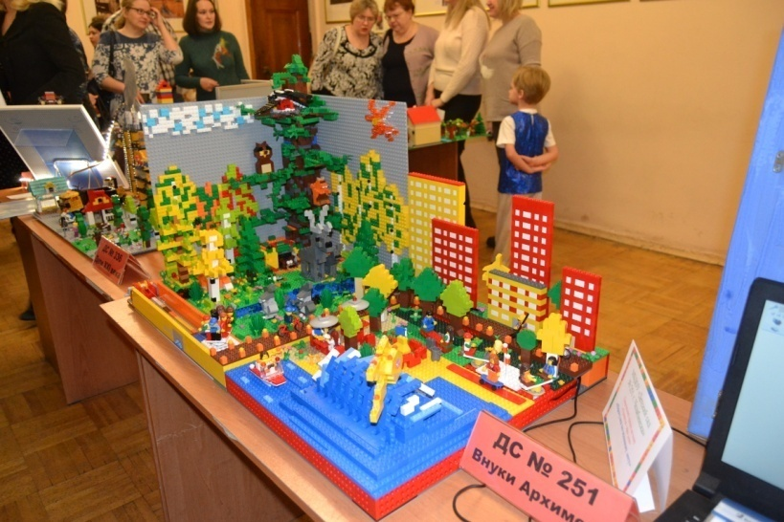
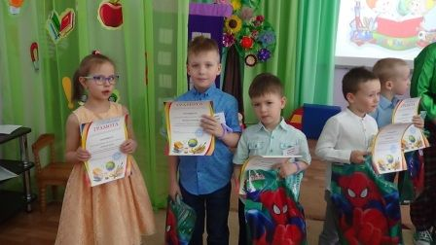
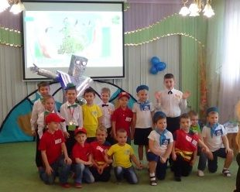

Slide 54
2017-2018 учебный год

Slide 55
Годовые задачи
на 2018-2019 учебный год
Задача, направленная на развитие педагогов
Совершенствование профессиональной
компетентности педагога в применении развивающих технологий образования дошкольников, способствующих самореализации ребёнка в разных видах деятельности.
Задача, направленная на развитие детей
Реализация проектного метода как инновационной формы партнерского взаимодействия всех участников образовательного процесса

Slide 56
Проект решений установочного Педагогического совета № 1
1. Утвердить годовой план работы МБДОУ «ДС № 251 г. Челябинска» на 2018-2019 учебный год.
2. Утвердить основную образовательную программу ДО МБДОУ «ДС № 251 г. Челябинска».
3. Утвердить регламент непосредственно-образовательной деятельности с воспитанниками групп на 2018-2019 уч. год., ежедневное перспективное планирование.
4. Педагогам всех возрастных групп заполнить групповую документацию в соответствии с требованиями в срок до 14.09.2018 г.
5. Всем педагогам разработать перспективные планы работы по основным годовым задачам в соответствии с мероприятиями годового плана ДОУ в срок до 14.09.2018 г.
6. Педагогам-финалистам конкурса на «Лучший центр сюжетно-ролевой игры» обобщить опыт, представленный на конкурсе.

